Slide 2
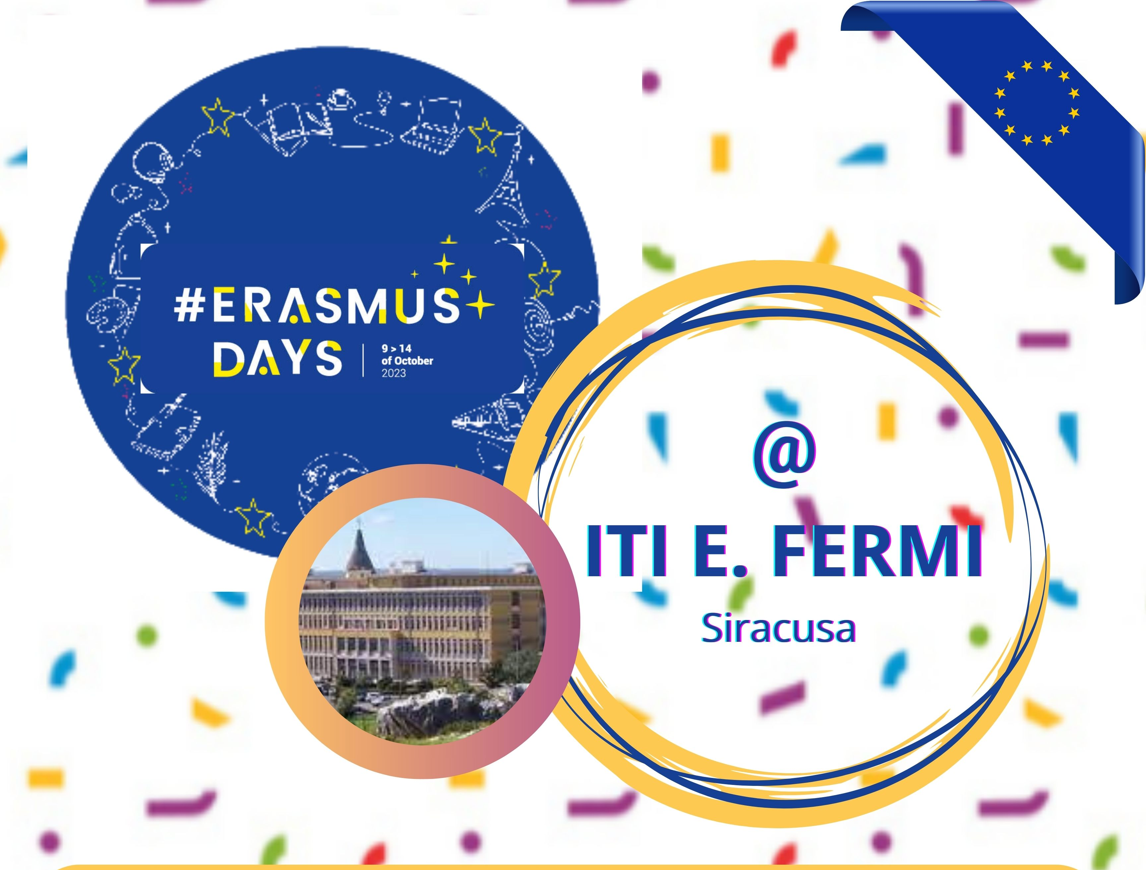

Slide 3
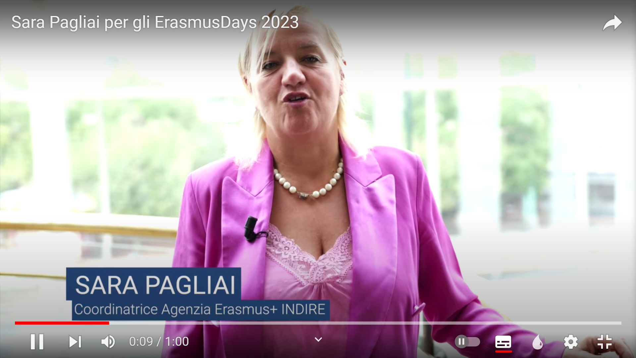
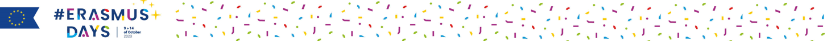
Videosaluto Di Sara Pagliai,
Coordinatrice Agenzia ERASMUS+ INDIRE
https://youtu.be/0OtwUfQut1w?t=1

Slide 4

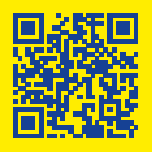
Conferenza «Noi e l’Europa»
Uniti nella Diversità
Prof. S. Greco - L’Europa a scuola
Prof. L. Carbonaro – L’Europa e le sue Istituzioni
09 Ottobre 2023 Aula Magna

Slide 5
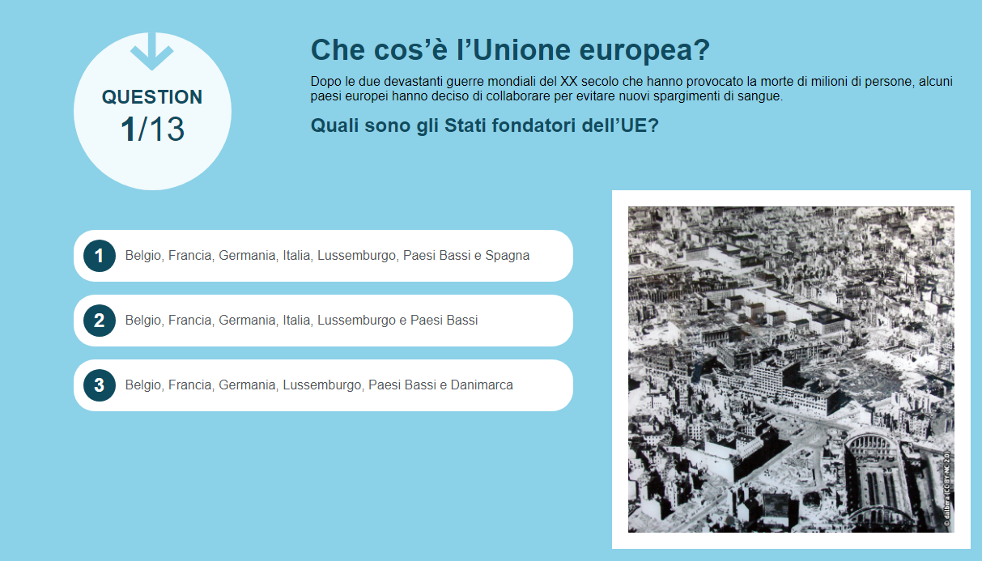

Slide 6
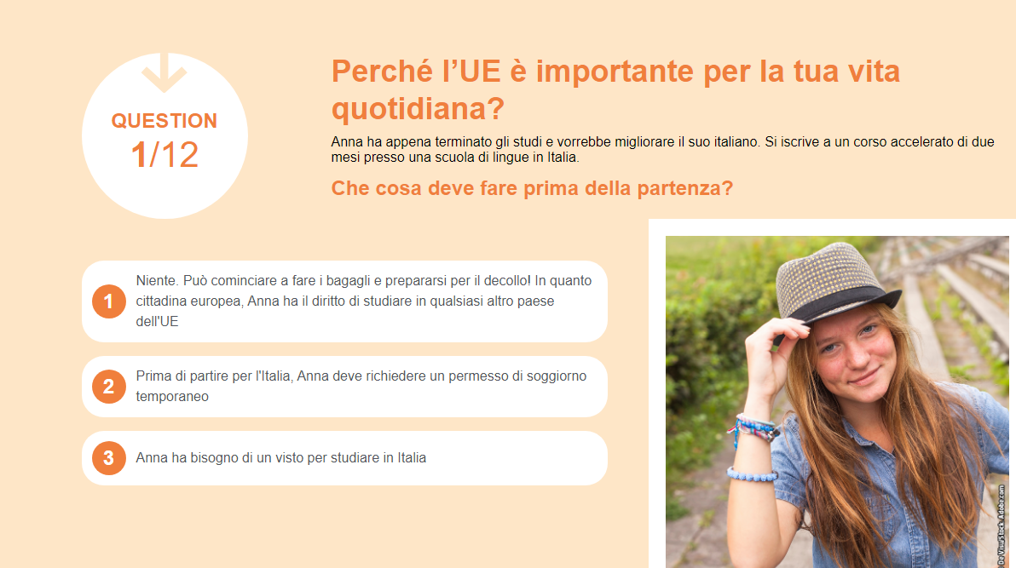

Slide 7
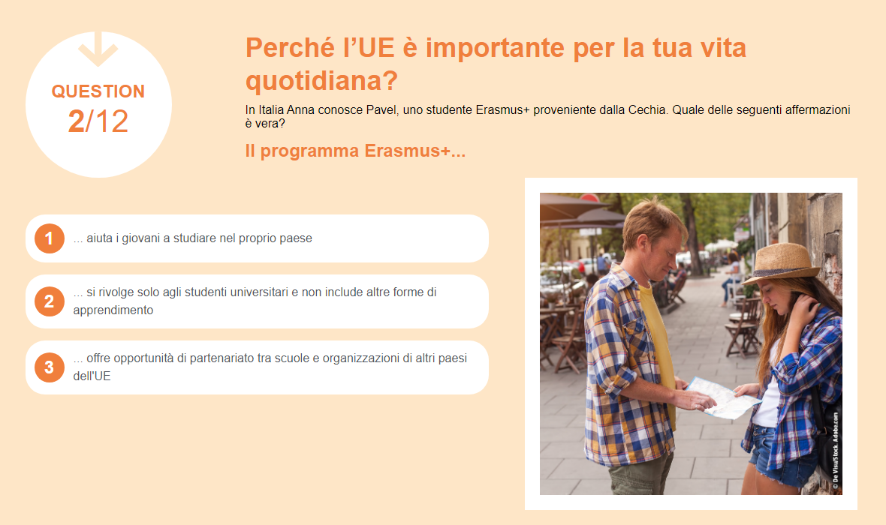

Slide 8
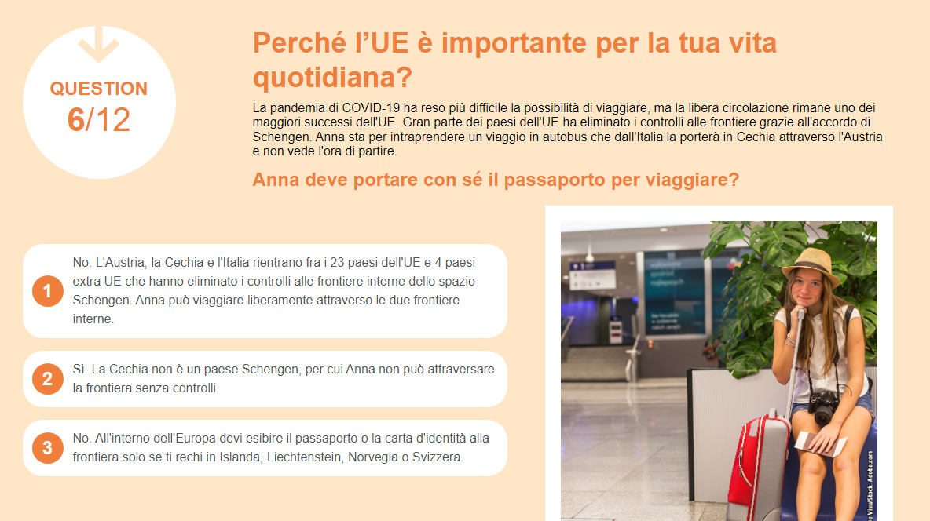

Slide 9
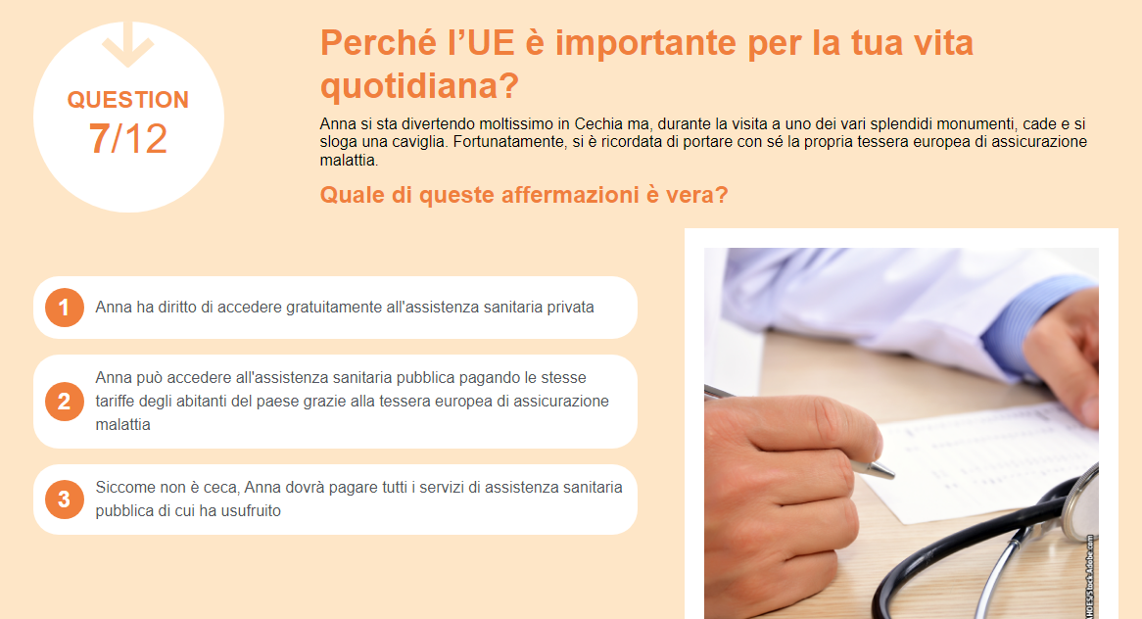

Slide 10
LA FORMAZIONE DELL'UNIONE EUROPEA
1951
Comunità europea del carbone e dell'acciaio
1995
Accordo di Schengen
2020
NextGenerationEU
1945
Fine della Seconda guerra mondiale
1992
2004
Trattato di Maastricht
Allargamento a est
1950
1993
Mercato unico
2007
Trattato di Lisbona
Dichiarazione Schuman
1957
2002
Trattato di Roma
Euro
IL PROGETTO EUROPEO
Notes:
Fasi principali della formazione dell'Unione europea:
Tra il 1945 e il 1950 un piccolo gruppo di politici europei, tra i quali Robert Schuman, Simone Veil, Jean Monnet, Alcide de Gasperi e Konrad Adenauer, diede il via al processo di formazione dell'Unione europea in cui oggi viviamo.
1950 Dichiarazione Schuman – Il 9 maggio Robert Schuman (allora ministro degli Esteri francese) propose di amministrare collettivamente la produzione di carbone e acciaio (le materie prime utilizzate per prepararsi alla guerra) affinché nessun paese potesse segretamente armarsi contro gli altri. Una delle sue citazioni più celebri è: "L'Europa non potrà farsi in una sola volta, né sarà costruita tutta insieme; essa sorgerà da realizzazioni concrete, che creino anzitutto una solidarietà di fatto."
1951 Nascita della Comunità europea del carbone e dell'acciaio – Belgio, Francia, Germania, Italia, Lussemburgo e Paesi Bassi decidono di unire le proprie industrie del carbone e dell'acciaio.
1957 Trattato di Roma – I sei paesi fondatori decidono di estendere la loro cooperazione ad altri settori economici e fondano la Comunità economica europea (CEE) e la Comunità europea dell'energia atomica (Euratom).
1992 Trattato di Maastricht – Nel corso degli anni altri paesi aderiscono alla comunità e il trattato di Maastricht segna l'inizio dell'Unione europea come la conosciamo oggi:
un'unione politica ed economica;
nessun controllo alle frontiere tra i paesi che fanno parte dello spazio Schengen (1995);
una sola valuta per i paesi che hanno adottato l'euro.
1993 – Il mercato unico è istituito per garantire la libera circolazione di merci, servizi, capitali e persone all'interno dell'UE. Eliminando gli ostacoli tecnici, giuridici e burocratici, l'UE consente ai cittadini e alle imprese di commerciare e svolgere attività liberamente in tutto il territorio dell'Unione.
Oltre ai 27 paesi dell'UE, fanno parte del mercato unico europeo anche Islanda, Liechtenstein, Norvegia e Svizzera.
1995 – L'Accordo di Schengen ha abolito tutti i controlli alle frontiere tra i sette paesi che lo hanno firmato.
2002 – L'Euro diventa la valuta legale in 12 paesi dell'UE.
2004 – Ha luogo il maggiore ampliamento dell'Unione europea in termini di territorio, numero di Stati e popolazione. Aderiscono all'UE 10 nuovi paesi: Cipro, Cechia, Estonia, Lettonia, Lituania, Malta, Polonia, Slovacchia, Slovenia e Ungheria. Questo allargamento segna la riunificazione dell'Europa, divisa per mezzo secolo dalla cortina di ferro e dalla guerra fredda.
2007 – Il Trattato di Lisbona sancisce una nuova struttura che attribuisce all'UE un ruolo più forte nel mondo e dà maggior voce in capitolo ai cittadini e ai governi nazionali.
2020 – NextGenerationEU è un pacchetto di misure per la ripresa economica a sostegno dei paesi dell'UE colpiti dalla pandemia di COVID-19. NextGenerationEU punta a rendere l'Europa più forte, a trasformare le economie e le società dell'UE e a progettare un'Europa che funzioni per tutti.

Slide 11
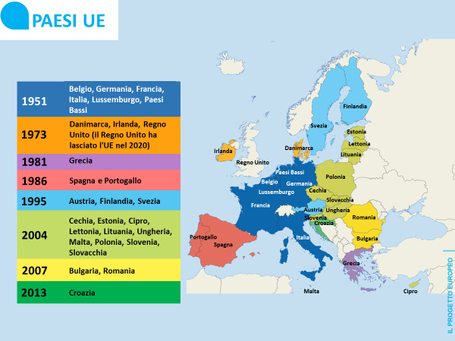

Slide 12
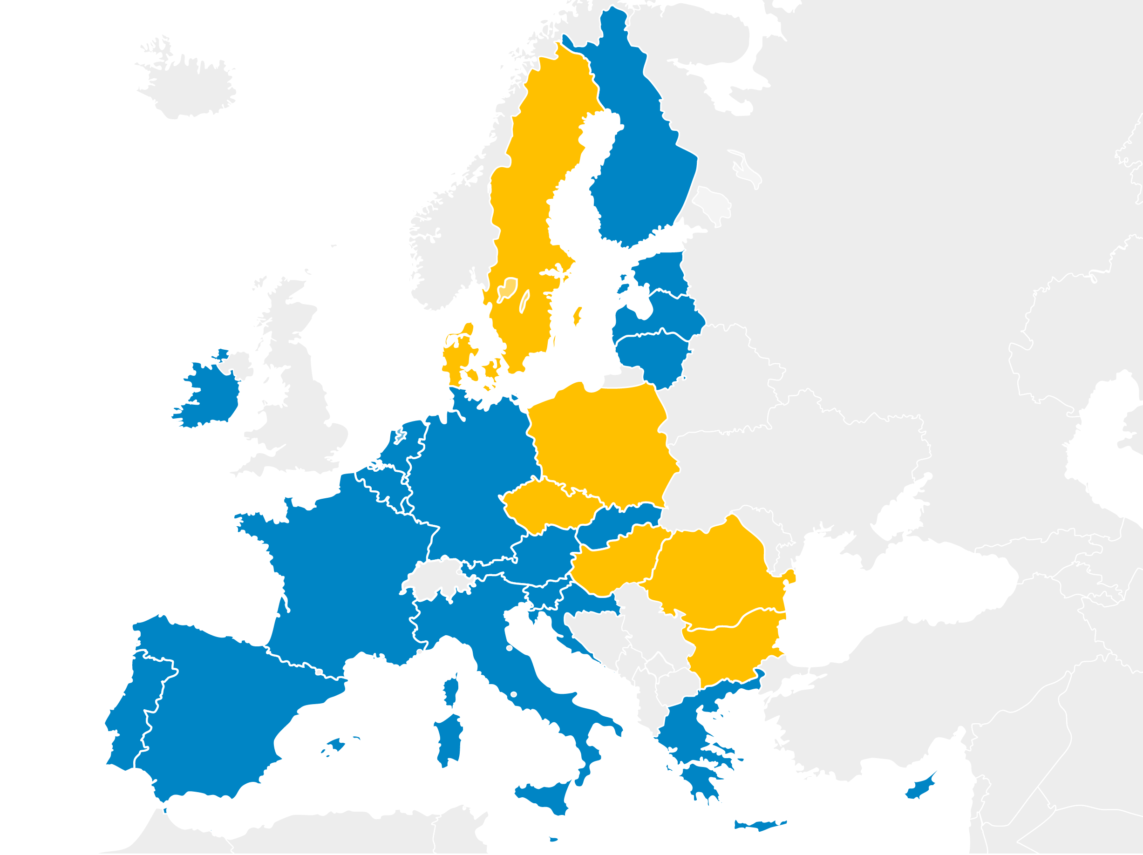

ZONA EURO
Attualmente l'euro è la valuta ufficiale di 20 paesi dell'UE
Paesi dell'UE che hanno adottato l'euro
Paesi dell'UE che non hanno adottato l'euro
Notes:
L'euro, che ha sostituito le vecchie valute nazionali, è attualmente utilizzato da 20 dei 27 paesi dell'UE: Austria, Belgio, Cipro, Croazia, Estonia, Finlandia, Francia, Germania, Grecia, Irlanda, Italia, Lettonia, Lituania, Lussemburgo, Malta, Paesi Bassi, Portogallo, Slovacchia, Slovenia e Spagna.

Slide 13




Valori
UE
“
“L’Unione si fonda sui valori del rispetto della dignità umana, della libertà, della democrazia, dell’uguaglianza, dello Stato di diritto e del rispetto dei diritti umani, compresi i diritti delle persone appartenenti a minoranze. Questi valori sono comuni agli Stati membri in una società caratterizzata dal pluralismo, dalla non discriminazione, dalla tolleranza, dalla giustizia, dalla solidarietà e dalla parità tra donne e uomini.”
Articolo 2 del Trattato di Lisbona
Libertà
Dignità umana
Libertà
Uguaglianza
Democrazia
Stato di diritto
Diritti umani
Diritti umani

Slide 14

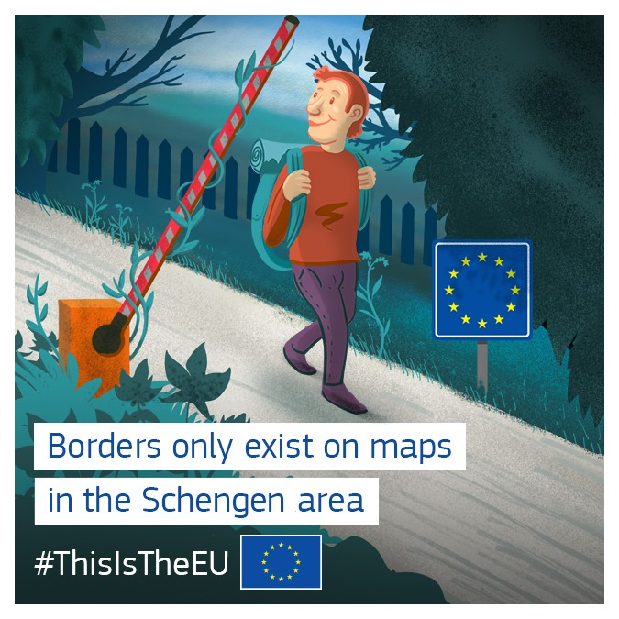
Lo spazio Schengen
27
paesi*
Politica comune
in materia di visti
per i visitatori esterni
*Al 1° gennaio 2023
Niente frontiere tra i membri

Slide 15
Attuali membri dello spazio Schengen
12
15 Liechtenstein
16 Lituania
17 Lussemburgo
18 Malta
19 Paesi Bassi
20 Norvegia
21 Polonia
22 Portogallo
23 Slovacchia
24 Slovenia
25 Spagna
26 Svezia
27 Svizzera
7
20
1 Austria
2 Belgio
3 Croazia
4 Repubblica Ceca
5 Danimarca
6 Estonia
7 Finlandia
8 Francia
9 Germania
10 Grecia
11 Ungheria
12 Islanda
13 Italia
14 Lettonia
26
6
5
14
16
19
21
2
9
17
4
23
15
1
11
8
27
24
3
13
22
25
10
18

Slide 16

Il mercato unico e l’unione doganale
Merci
Capitali
Libera
circolazione
di:
Persone
Servizi

Slide 17
Su cosa può legiferare l’UE?
Unione doganale
Mercato unico
Trasporti
Migrazione e affari interni
Regole di concorrenza
Occupazione e affari sociali
Reti transeuropee
Sanità pubblica
Politica monetaria
Agricoltura
Energia
Ricerca e spazio
Commercio
Pesca
Giustizia
Cooperazione allo sviluppo e aiuti umanitari
Flora e fauna marine
Ambiente
Diritti fondamentali
Protezione dei consumatori

Slide 18



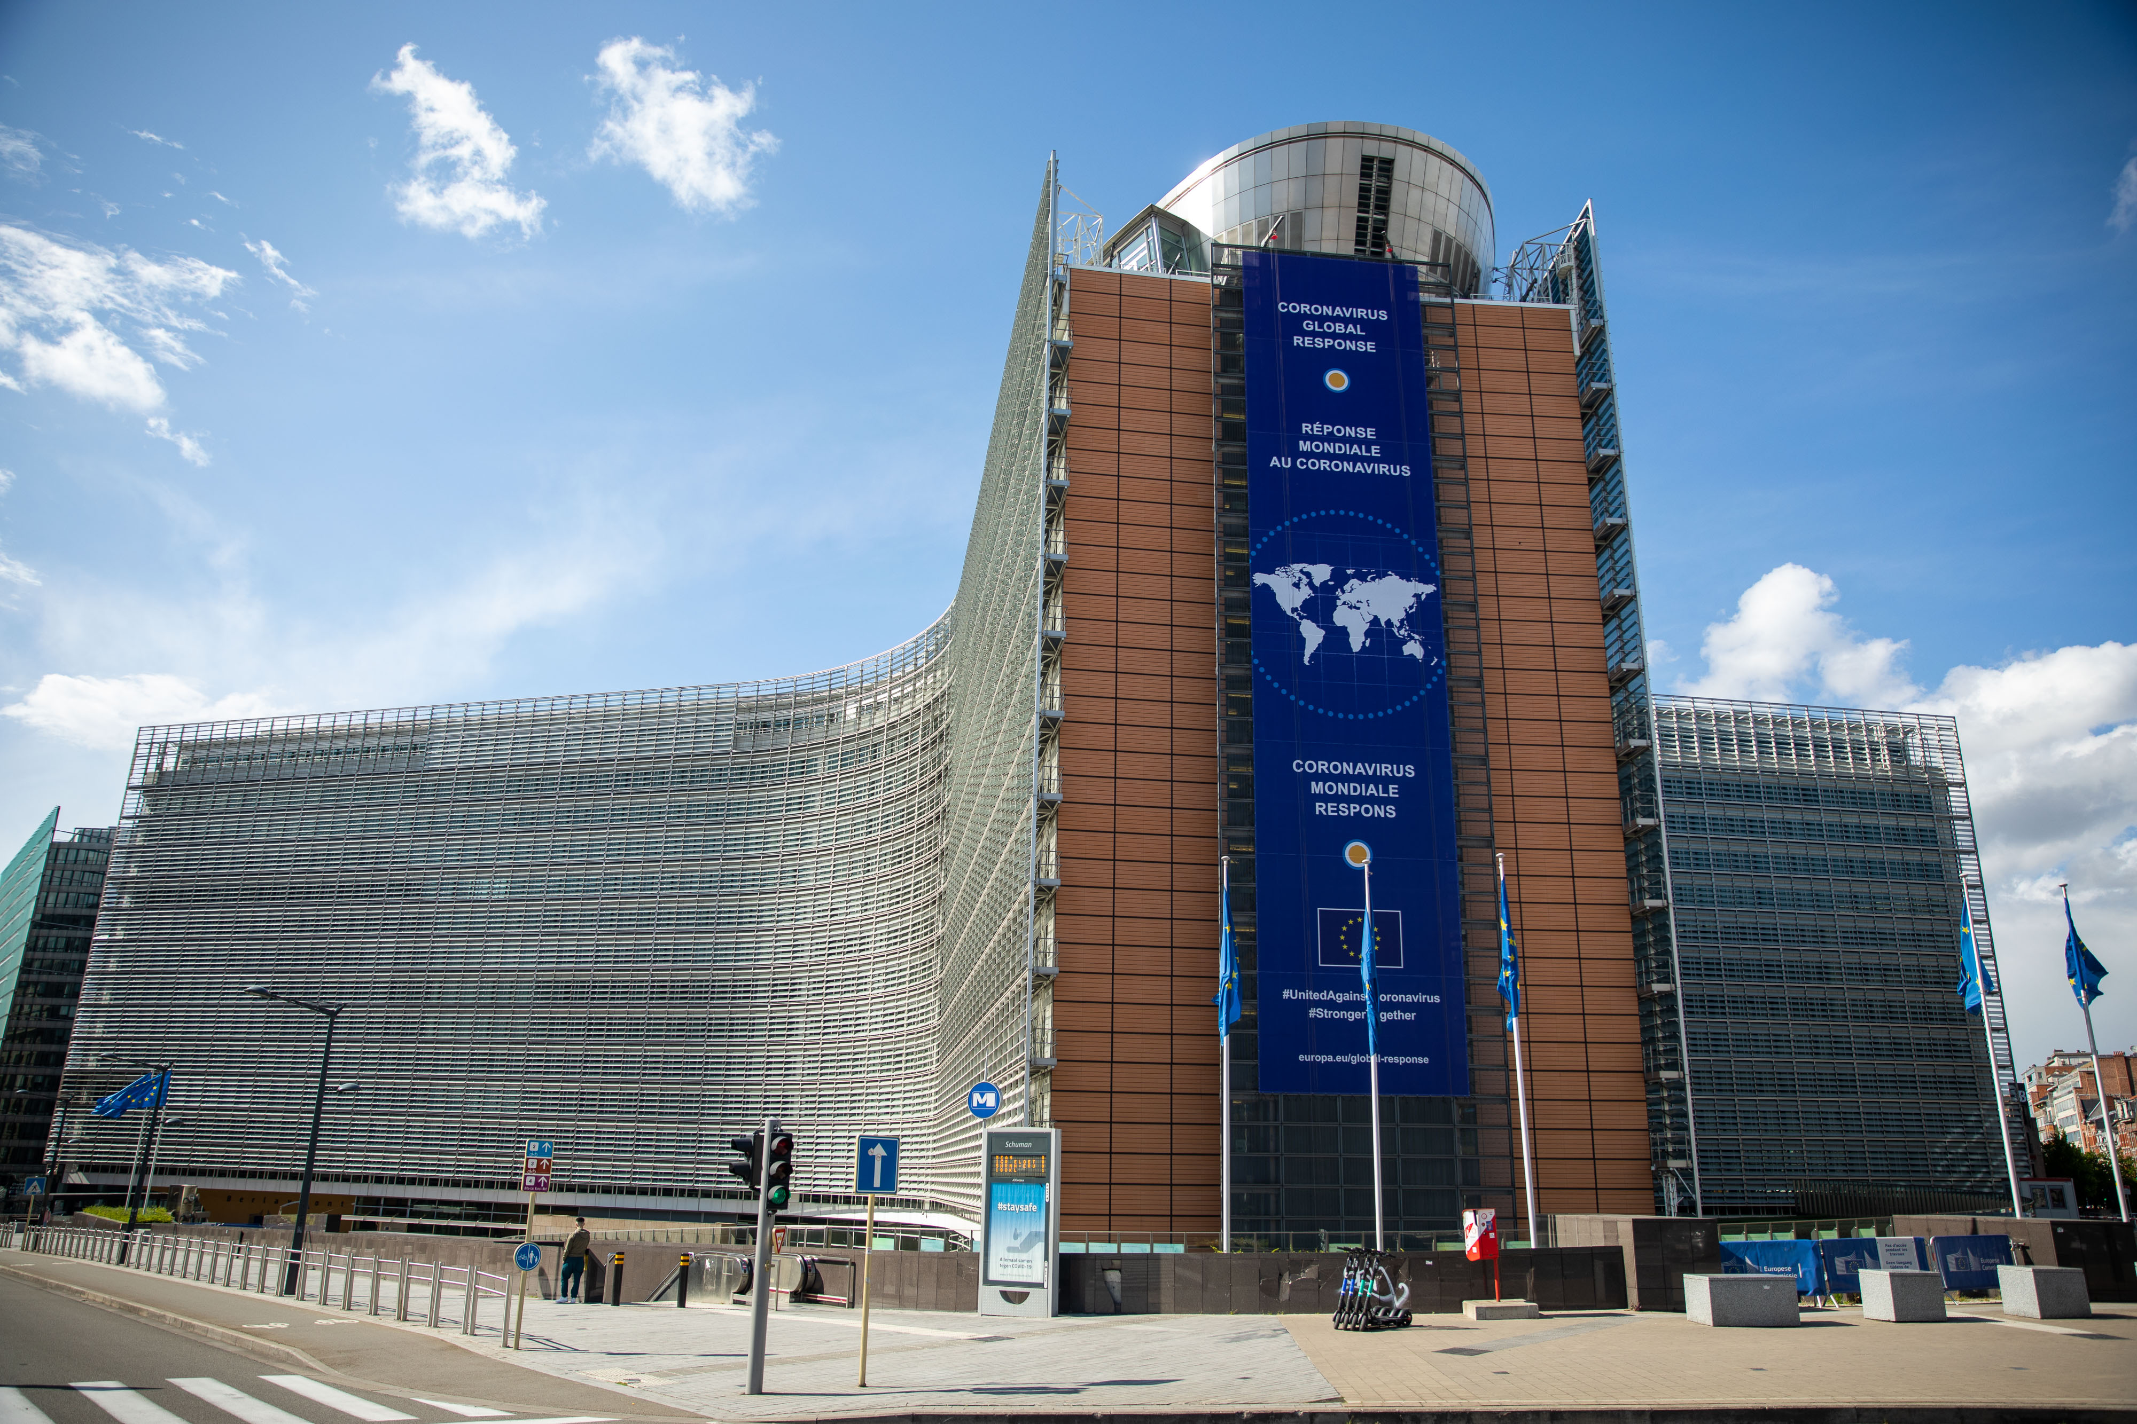
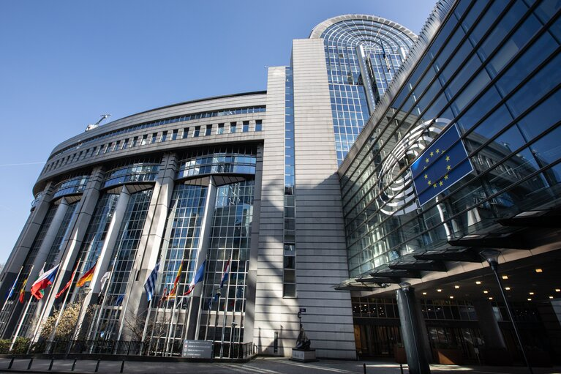
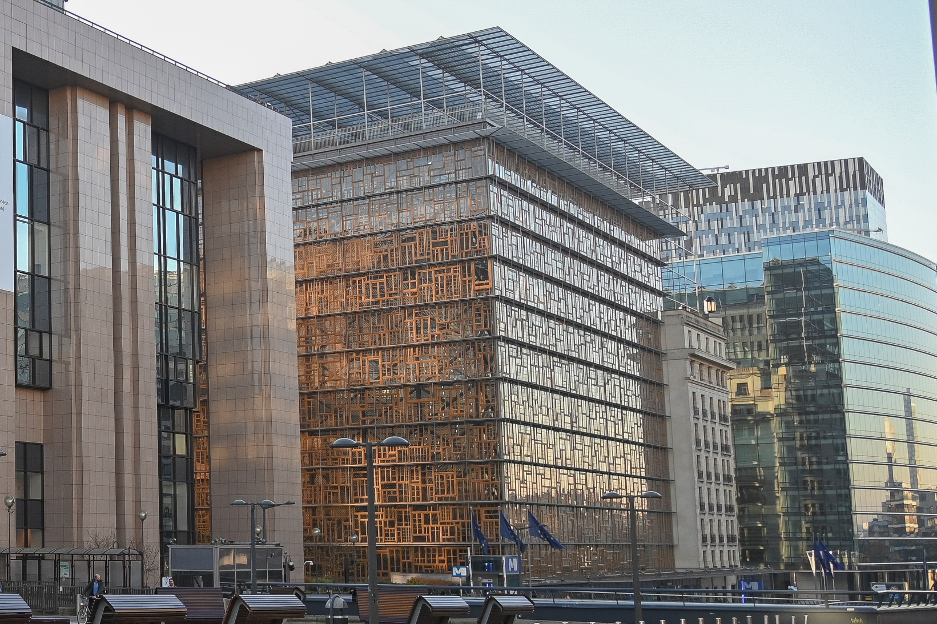
Le tre principali istituzioni dell’UE

Slide 19
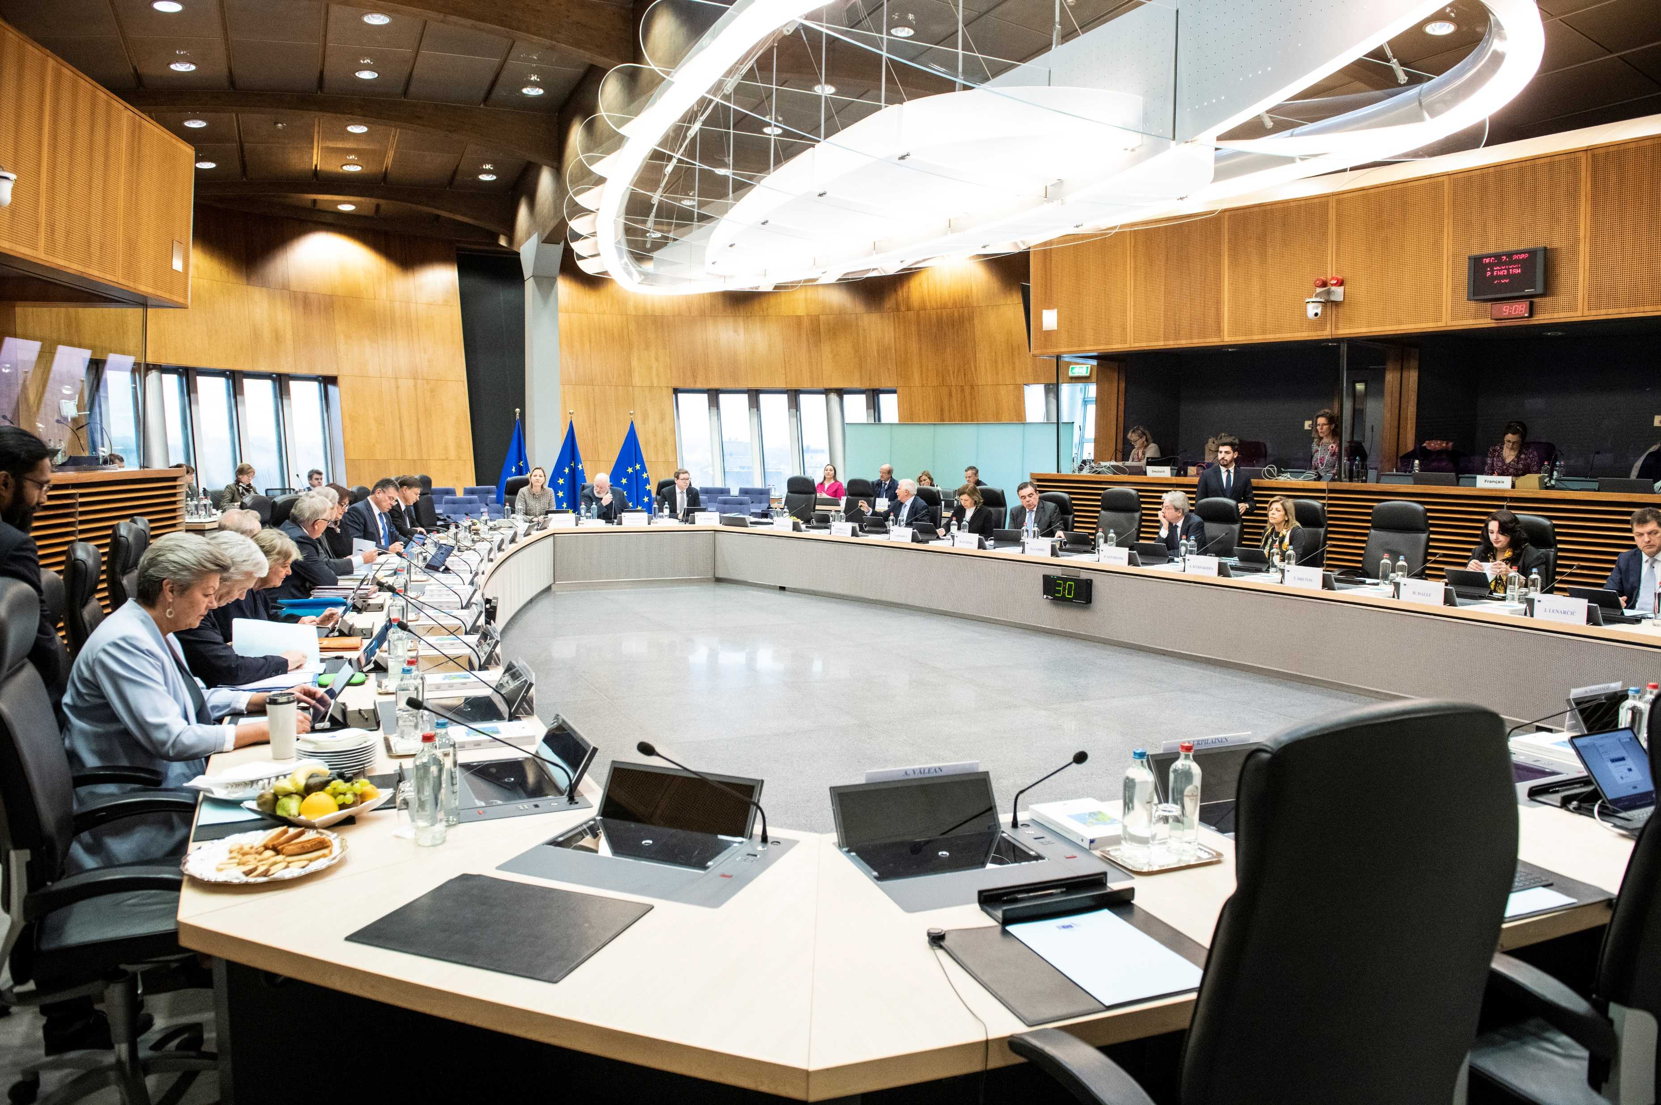
La Commissione europea
Rappresenta gli interessi comuni dell’UE
Propone nuove leggi europee
È composta da 27 commissari
(1 per ogni paese dell’UE)

Slide 20
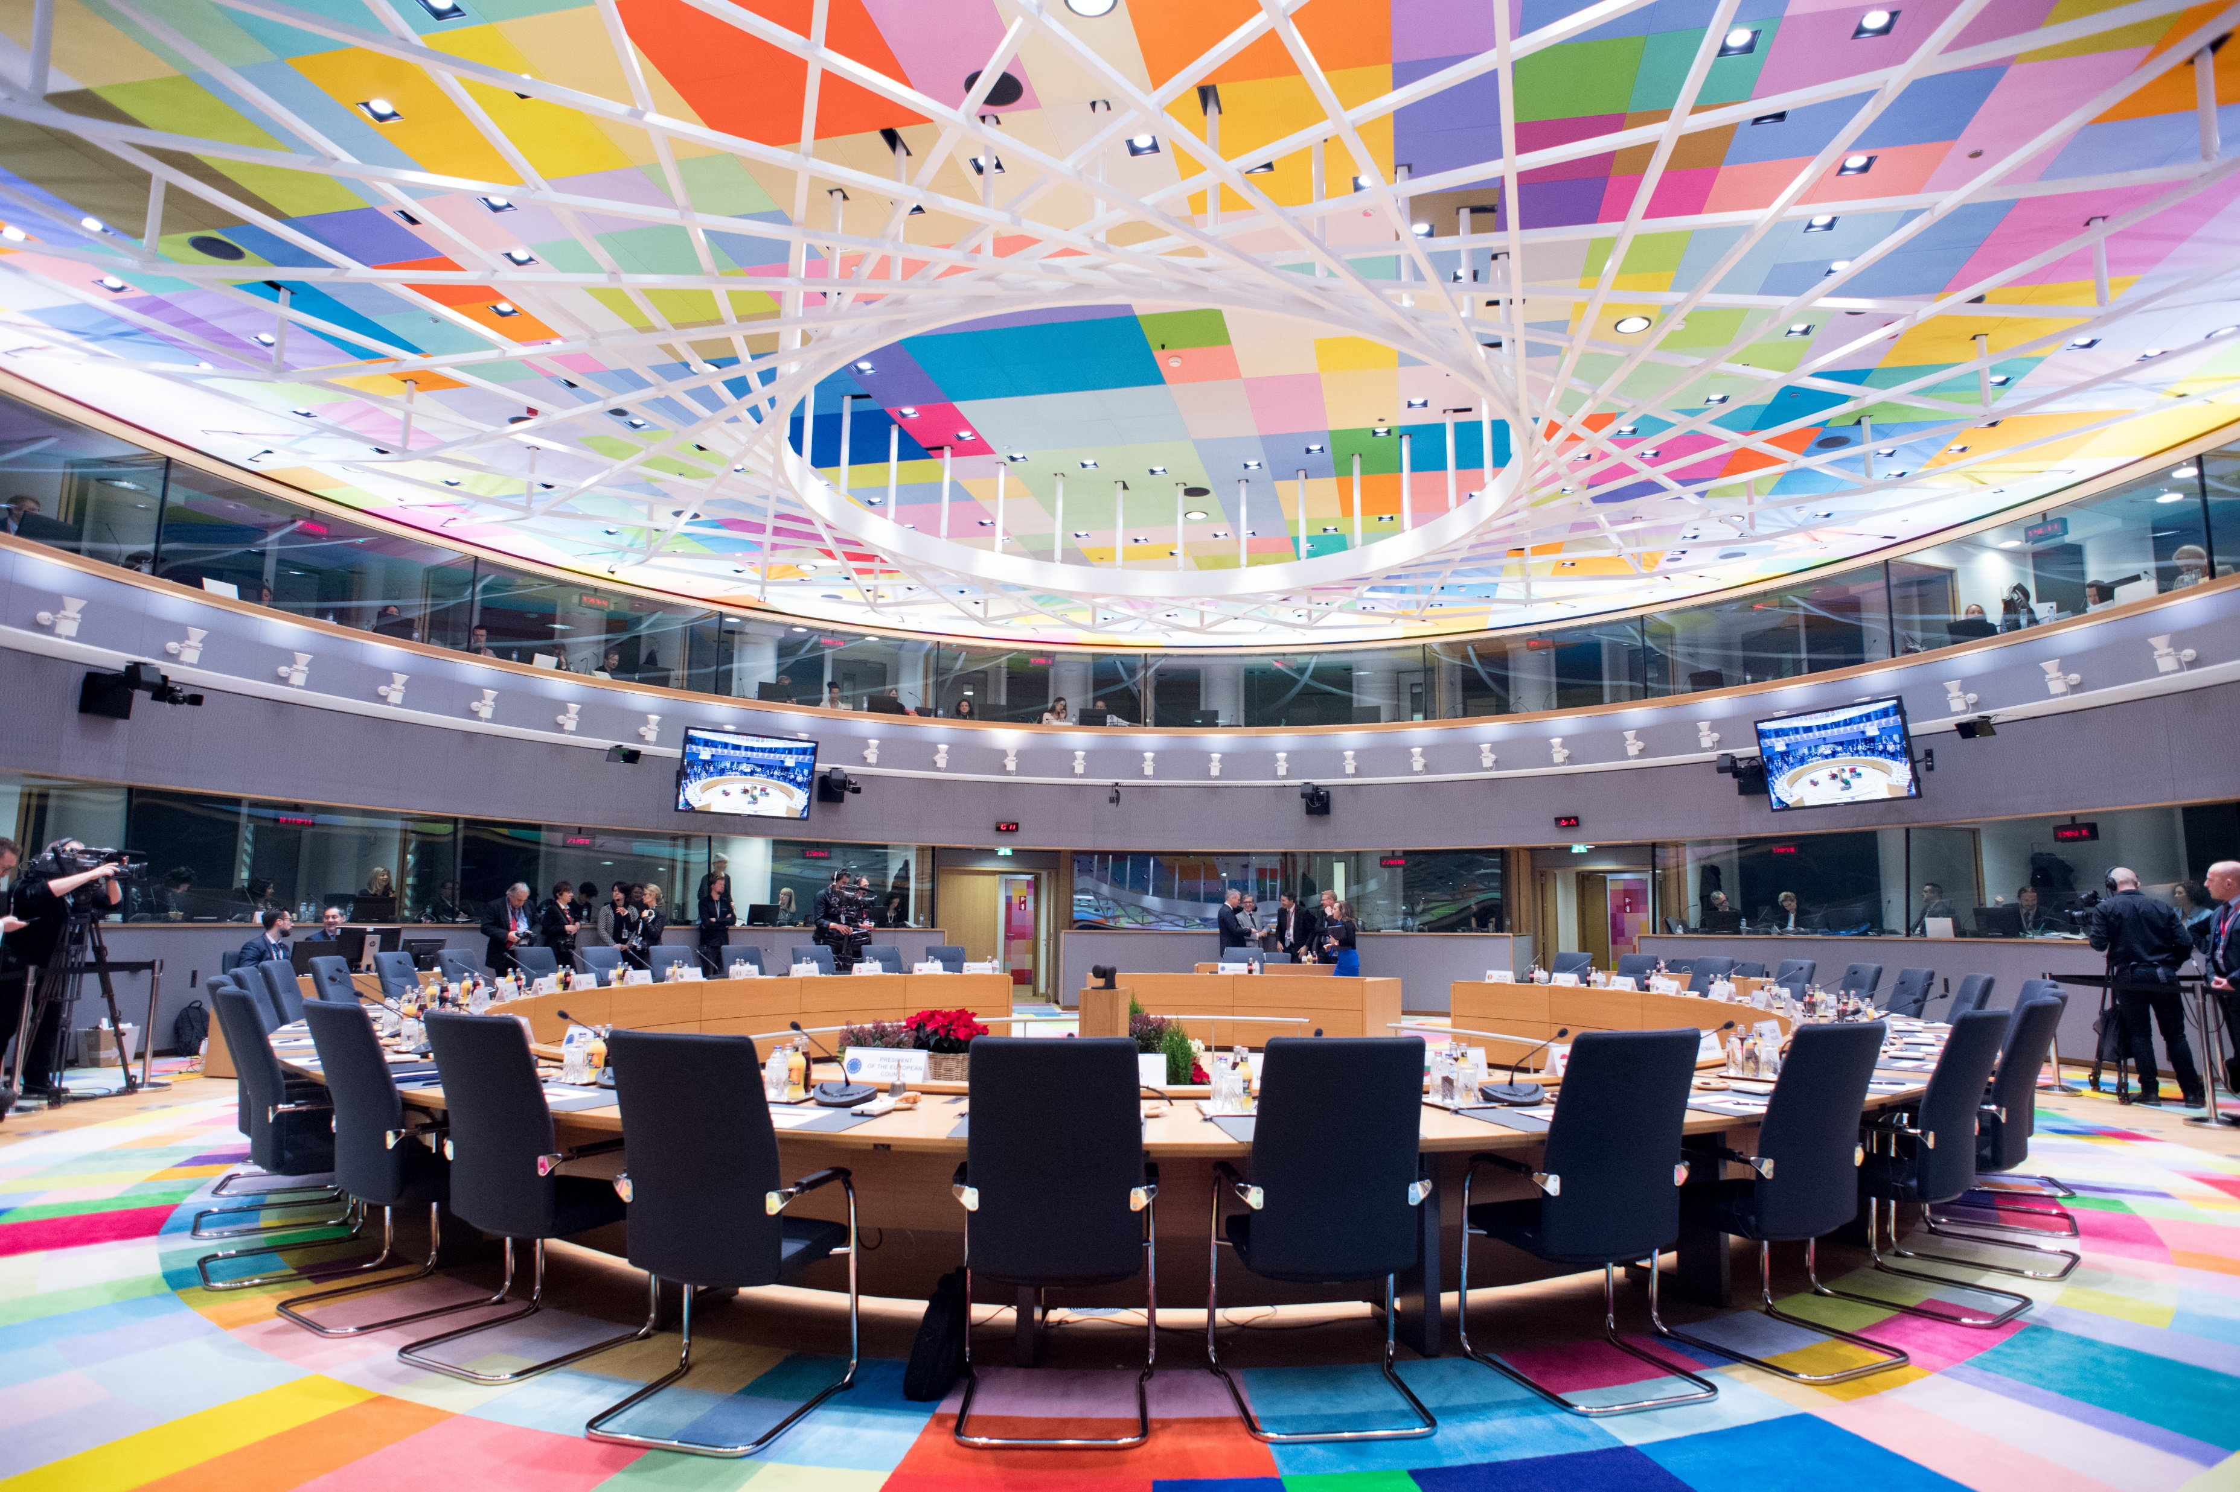
Il Consiglio dell’Unione europea
Rappresenta i governi dei paesi dell’UE
Negozia e adotta le leggi dell’UE
È composto da ministri di tutti i paesi dell’UE

Slide 21
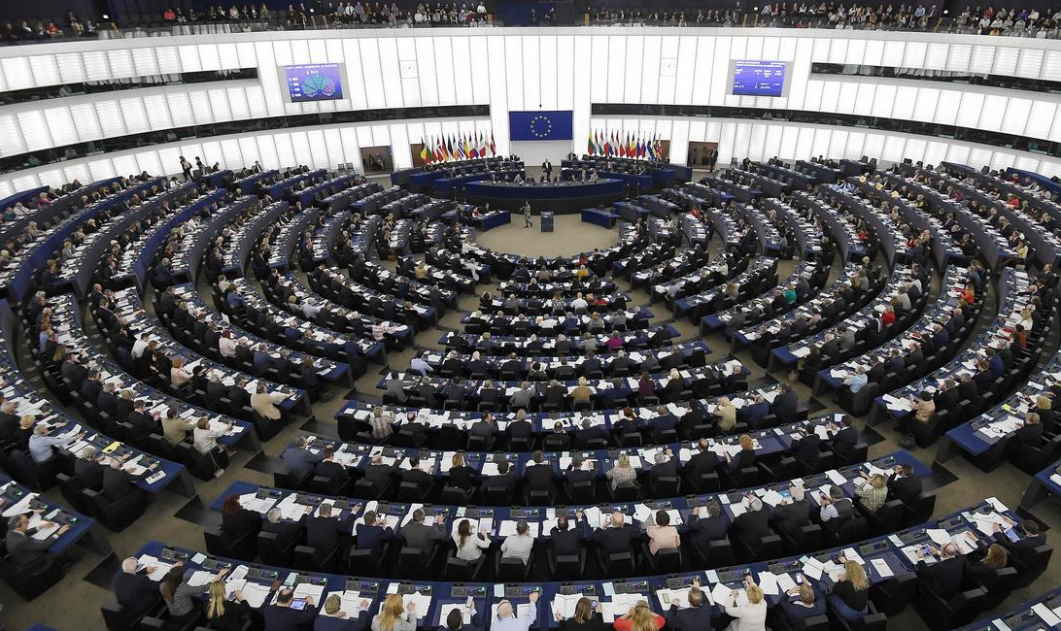
Il Parlamento europeo
Rappresenta i cittadini dei paesi dell’UE
Negozia e adotta le leggi dell’UE
Direttamente eletto dai
cittadini dell’UE

Slide 22
Come si fanno le leggi..…
COMMISSIONE europea
propone la legislazione
È inviata
al Parlamento e al Consiglio
per essere discussa
PARLAMENTO europeo
CONSIGLIO dell’Unione europea
Entrambe le parti
discutono e possono emendare la proposta.
In caso di accordo, la legge viene adottata.
Notes:
Please update graphics and animation.

Slide 23
Regolamenti, direttive e altri atti
Per realizzare gli obiettivi stabiliti nei trattati, l'UE adotta diversi tipi di atti giuridici. Alcuni
sono vincolanti, altri no. Alcuni si applicano in tutti i paesi dell'UE, altri soltanto in parte di
essi.
Regolamenti
Un regolamento è un atto giuridico vincolante. Deve essere applicato in tutti i suoi elementi nell'intera Unione europea. Ad esempio, quando il regolamento dell'UE sull'abolizione delle tariffe di roaming per chi viaggia all'interno dell'UE è scaduto nel 2022, il Parlamento e il Consiglio hanno adottato un nuovo regolamento sia per migliorarne la chiarezza che per garantire l'applicazione di un approccio comune alle tariffe di roaming per altri dieci anni.
Direttive
Una direttiva è un atto giuridico che stabilisce un obiettivo che i paesi dell'UE devono conseguire. Tuttavia, spetta ai singoli paesi definire attraverso disposizioni nazionali come conseguirlo. Un esempio è quello della direttiva dell'UE sulla plastica monouso, che riduce l'impatto di determinati prodotti di plastica sull'ambiente, ad esempio limitando oppure vietando l'uso di prodotti monouso come piatti, cannucce e bicchieri.

Slide 24
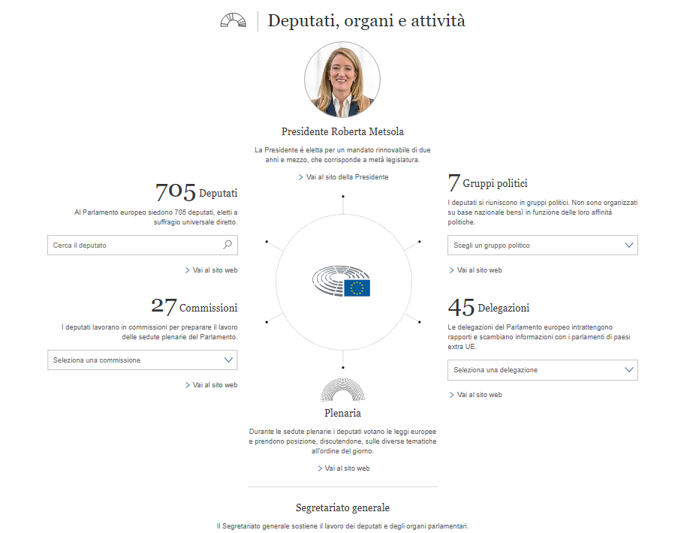
https://www.europarl.europa.eu/portal/it
720

Slide 25
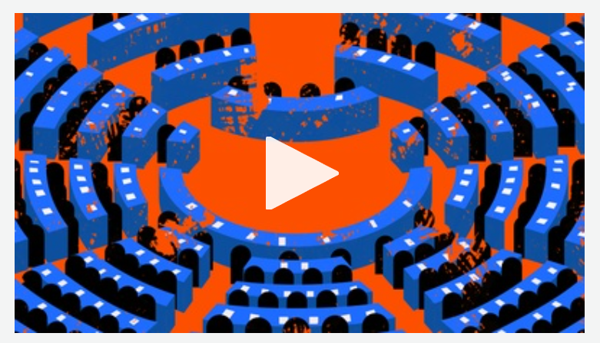
Come funziona il Parlamento europeo
https://elections.europa.eu/it/how-elections-work/

Slide 26
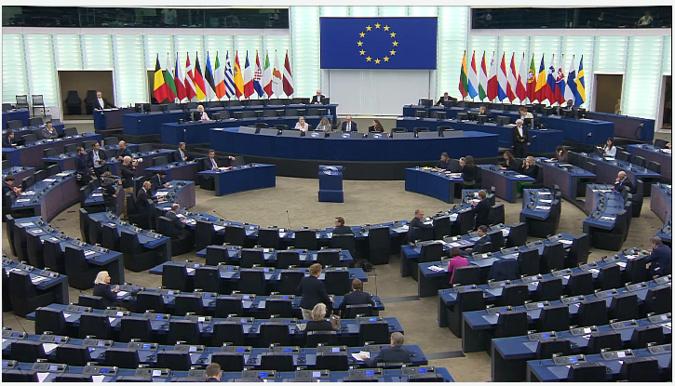
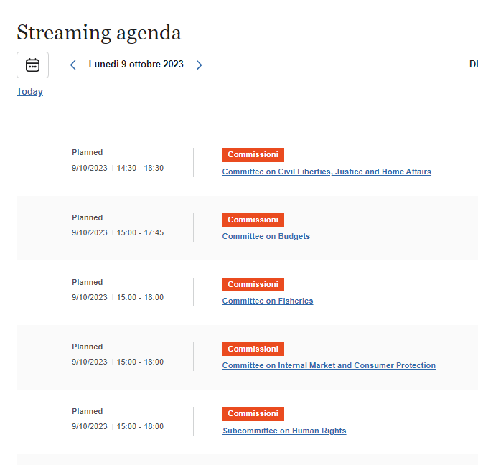
Multimedia Centre https://multimedia.europarl.europa.eu/it/webstreaming?view=day&d=2023-10-09

Slide 27
Elezioni europee 2024
6-9 Giugno 2024

Slide 28
Legge elettorale Italiana
La legge elettorale in Italia per le elezioni europee è un proporzionale puro: il paese viene diviso in cinque circoscrizioni (Nord-Ovest, Nord-Est, Centro, Sud e Isole), con una soglia di sbarramento a livello nazionale per le liste fissata al 4%.
Questi sono i seggi attribuiti a ciascuna circoscrizione in Italia.
  I. Italia nord-occidentale: 20
  II. Italia nord-orientale: 15
  III. Italia centrale: 15
  IV. Italia meridionale: 18
  V. Italia insulare: 8
La legge elettorale prevede la possibilità di esprimere il voto di preferenza: ogni elettore può indicare fino a tre candidati della lista circoscrizionale votata.

Slide 29
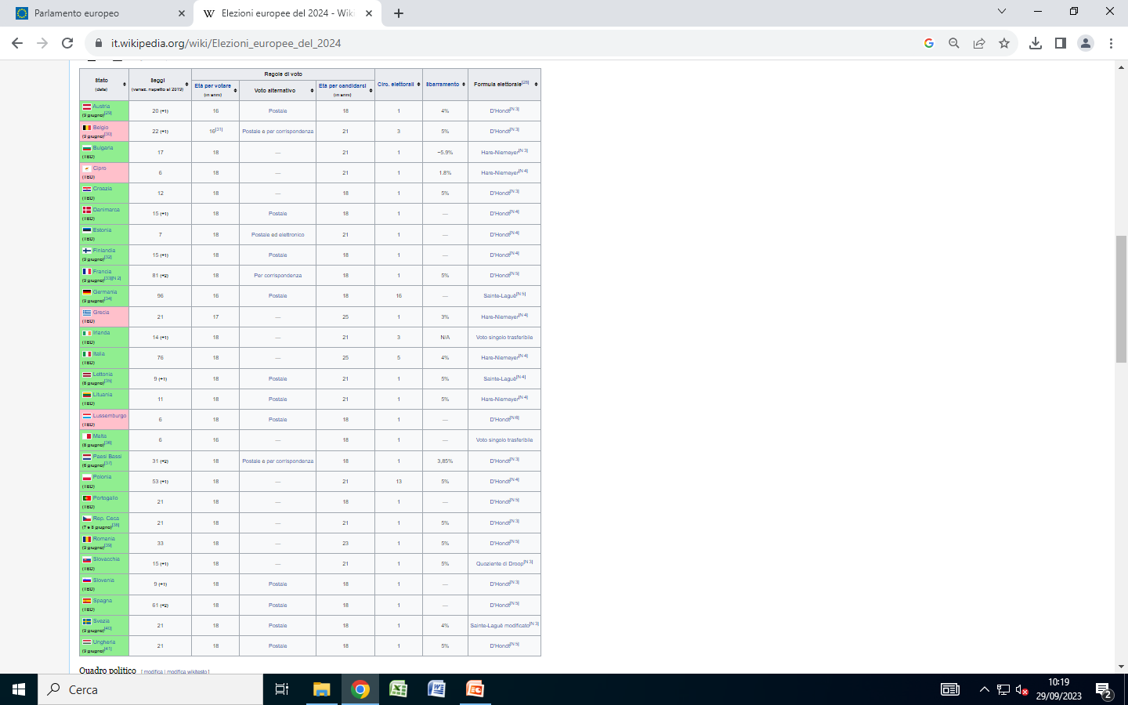
Tabella Seggi
PAESE | SEGGI | Età per votare
ITALIA | 76 | 18

Slide 30
https://it.wikipedia.org/wiki/Elezioni_europee_del_2024

Slide 31
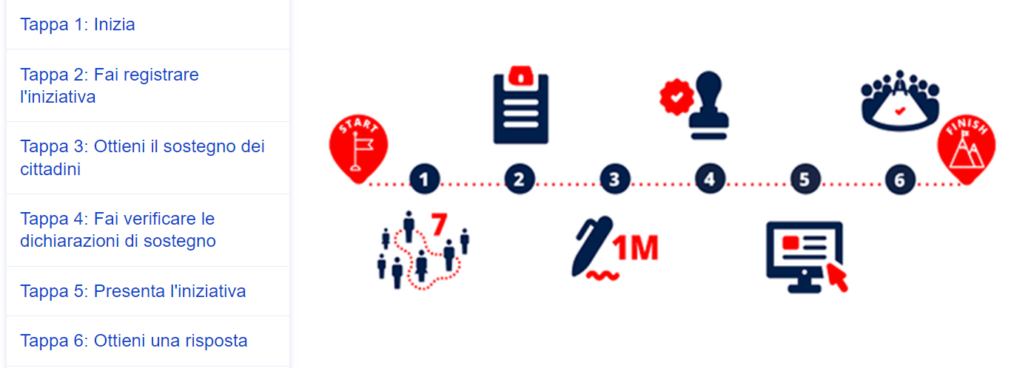
Iniziativa dei cittadini europei
#EUTakeTheInitiative
https://citizens-initiative.europa.eu/_it
Fai sentire la tua voce sulle politiche che riguardano la tua vita. L'iniziativa dei cittadini europei è uno strumento unico per contribuire a plasmare l'UE, chiedendo alla Commissione europea di proporre nuovi atti legislativi. Quando un'iniziativa raccoglie un milione di firme la Commissione decide quale azione intraprendere.

Slide 32
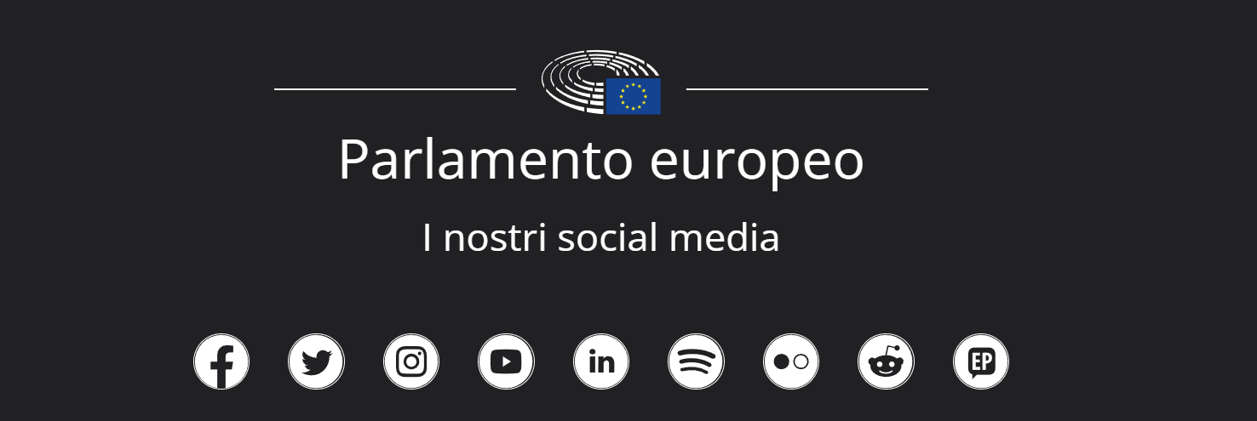
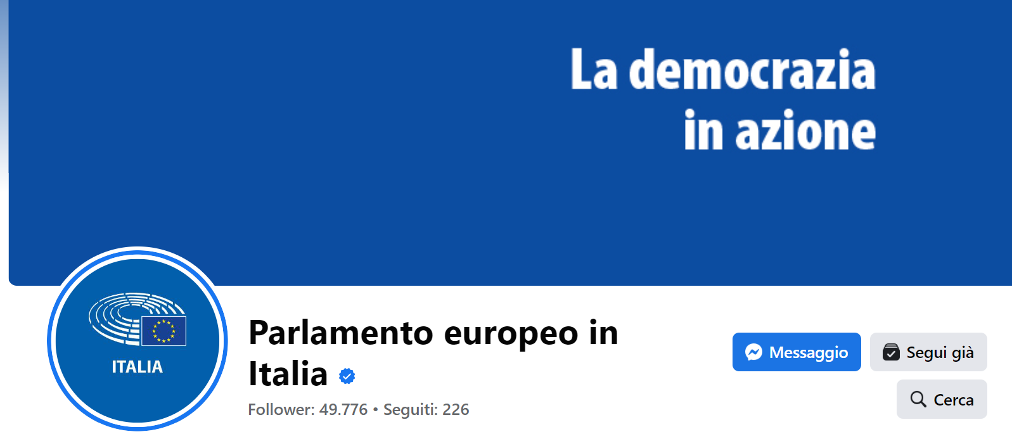
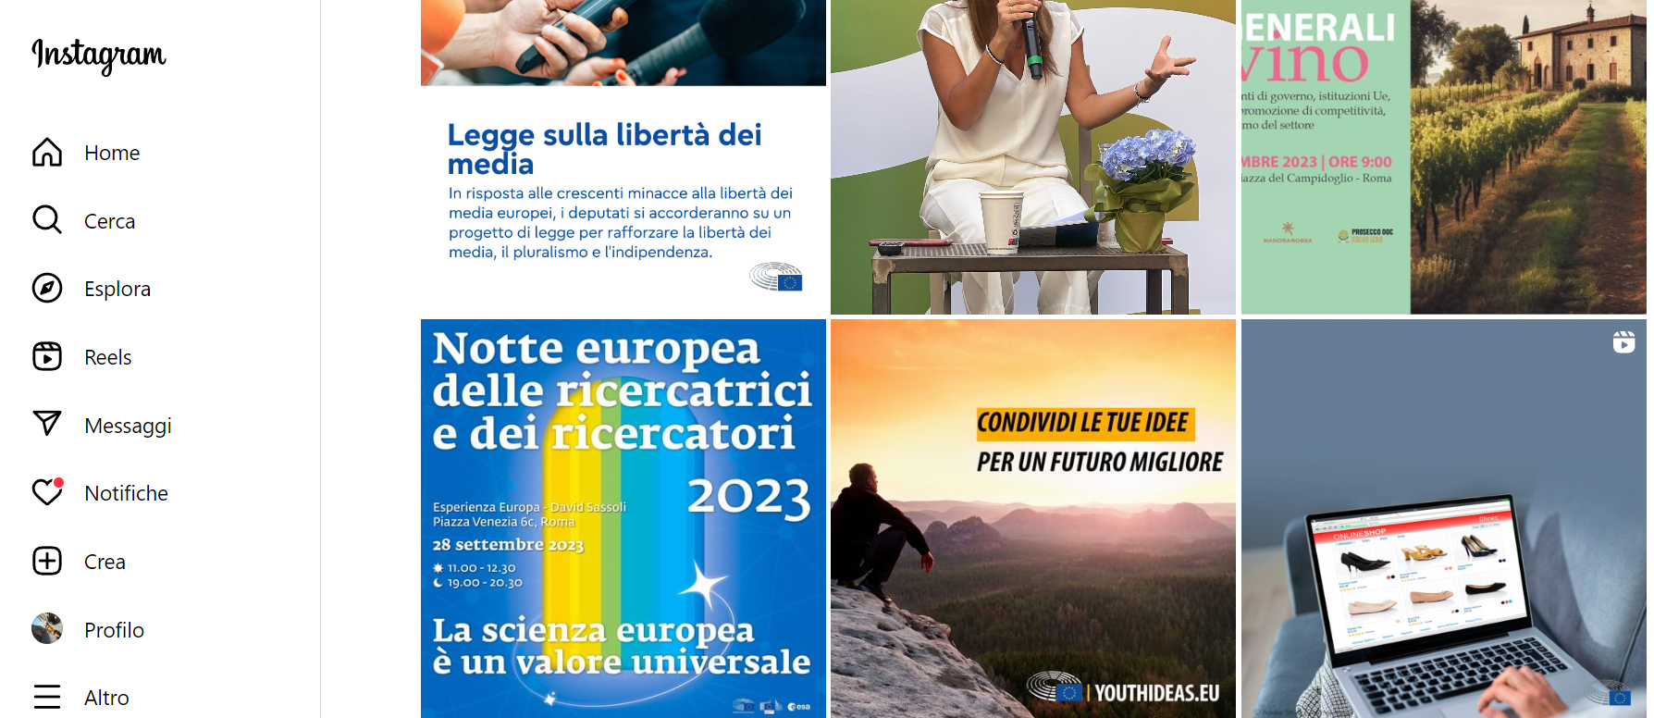
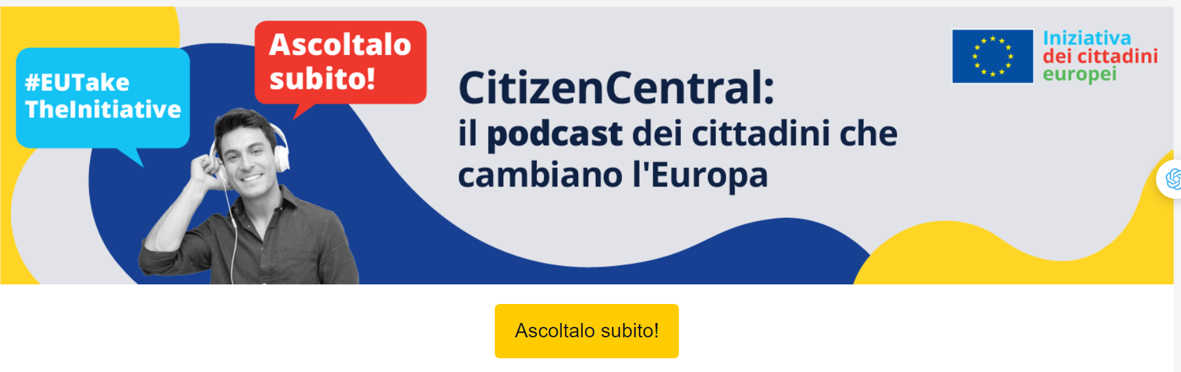
L’Europa nei Social Media
https://www.facebook.com/PEItalia
Gruppo Facebook "Cosa fa per me l'Europa»
https://op.europa.eu/webpub/com/eu-and-me/en/FIND_OUT.html
https://twitter.com/Europarl_IT
https://www.instagram.com/pe_italia/
https://www.youtube.com/user/Europa149
https://european-union.europa.eu/contact-eu/social-media-channels_it

Slide 33
Thanks
Presentazione: Prof. L. Carbonaro
Prof.ssa C. Angelico

